Slide 1
AI猎手升级
大“剧透”
4月17日 20:15
孙硌
执业编号:A1120613090005
经传多赢投顾总监。科班出身，有过硬的专业基础功底。从业20年，有过私募实操和顾问咨询等多维度经验。曾任职全日制重本大学讲师，完成过千场千人股民讲座，著有《唯信号论-系统篇》一书。其所创立的“三维一体”投资体系深受投资者喜爱。

Slide 2
01/
02/
03/
剧烈波动后的大盘走向
升级内容——怎么找高相关
升级内容——EDB数据的影响

Slide 3
01
剧烈波动后的大盘走向

Slide 4
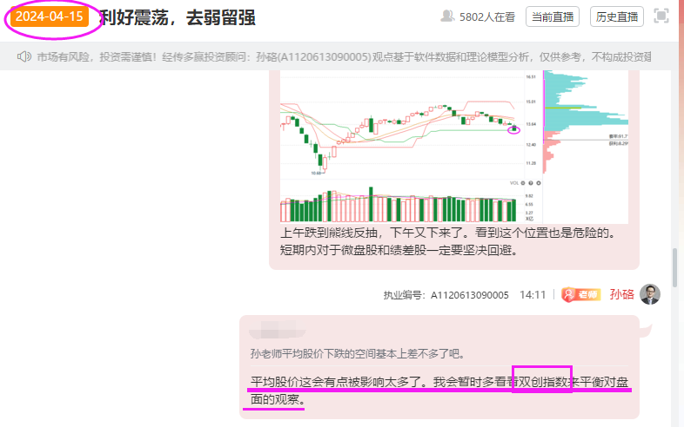
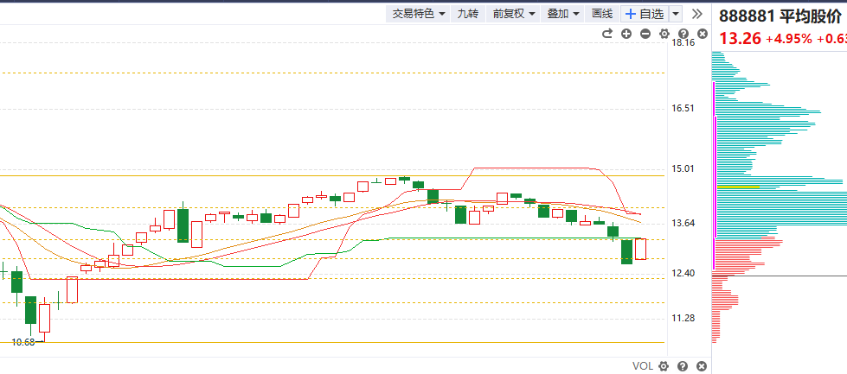
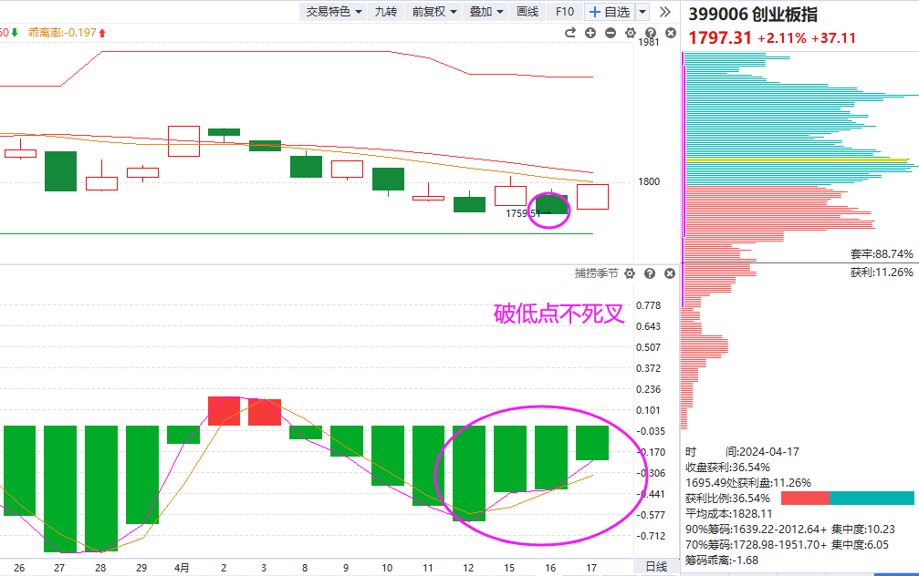
微盘股搅局 双创重新企稳

Slide 5
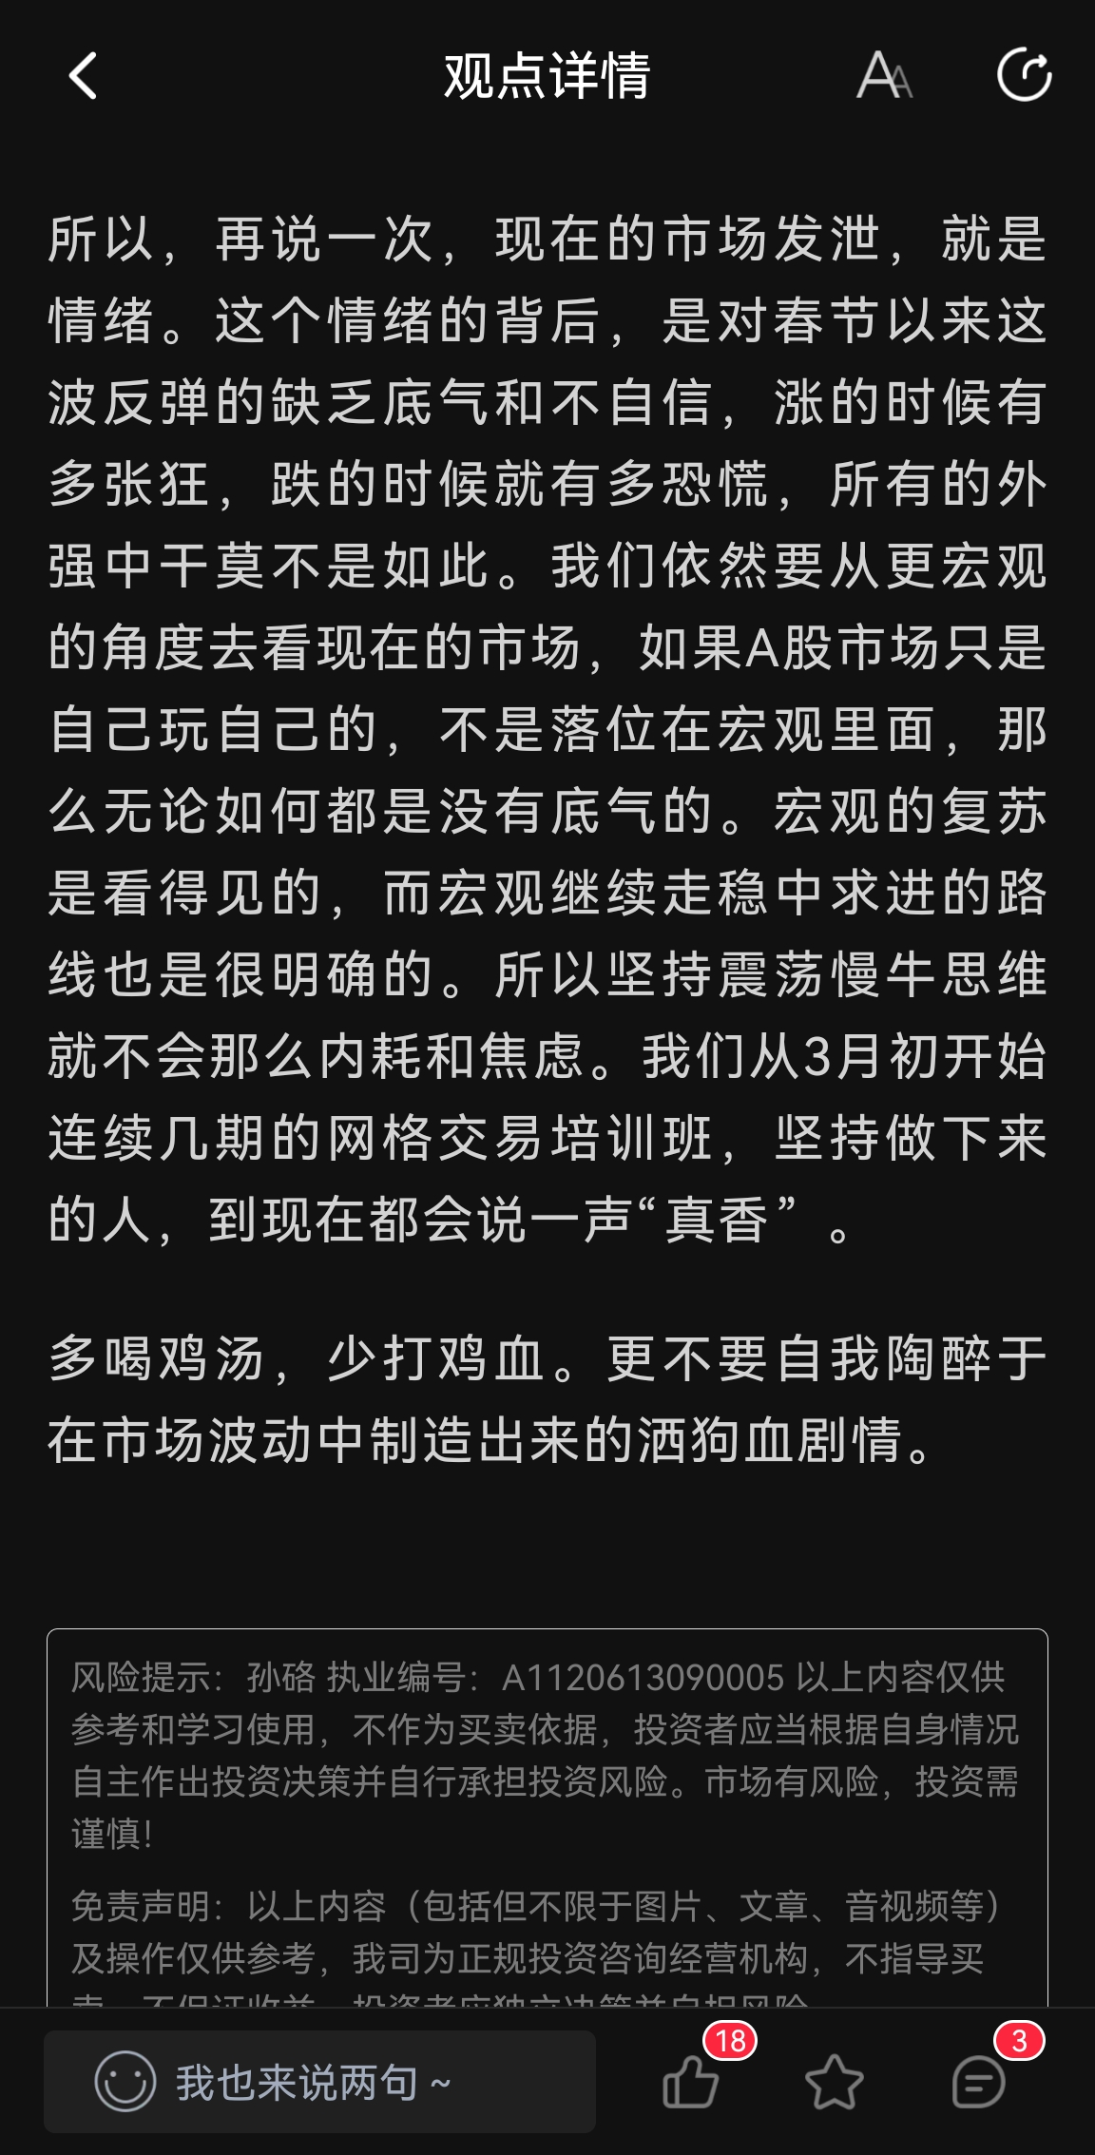
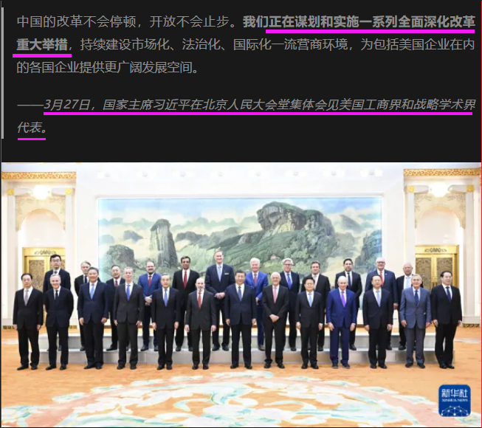
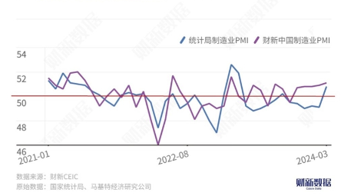
国九条之外的宏观看点
中美关系近期出现显著转暖
“谋划全面深化改革重大举措”高频出现
统计局和财新PMI均创一年新高

Slide 6
02
怎么找高相关

Slide 7
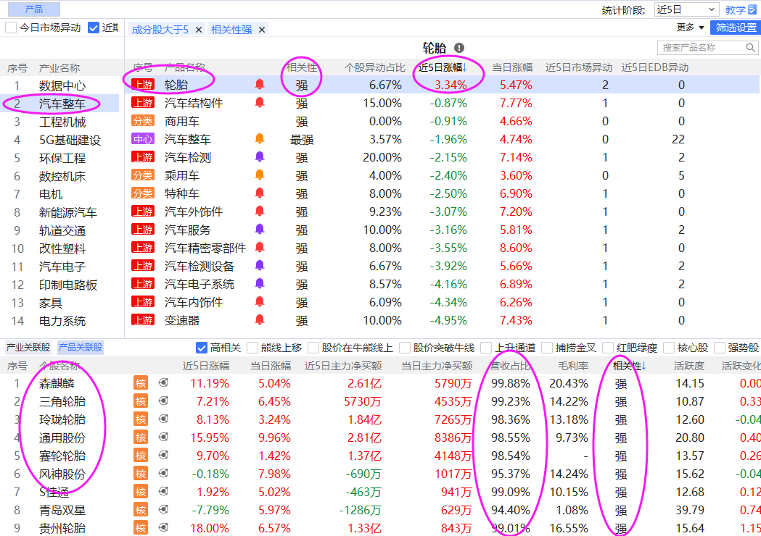
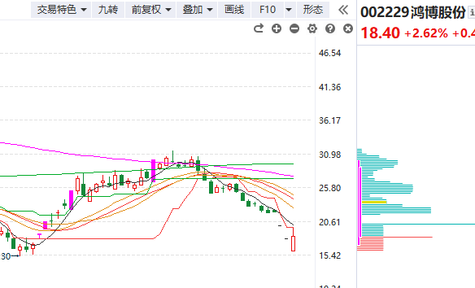
什么是高相关
理解了什么是“蹭概念”“蹭题材”
反之就能够理解什么是高相关
知道一家公司上市公司是干什么的
是你介入这家公司的基本前提

Slide 8
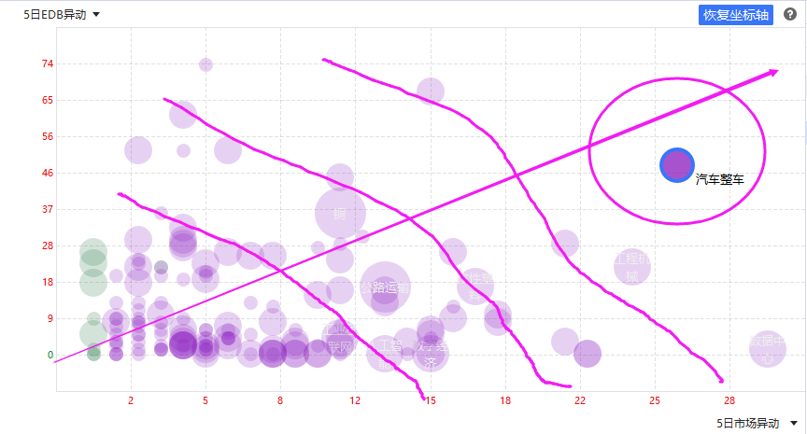
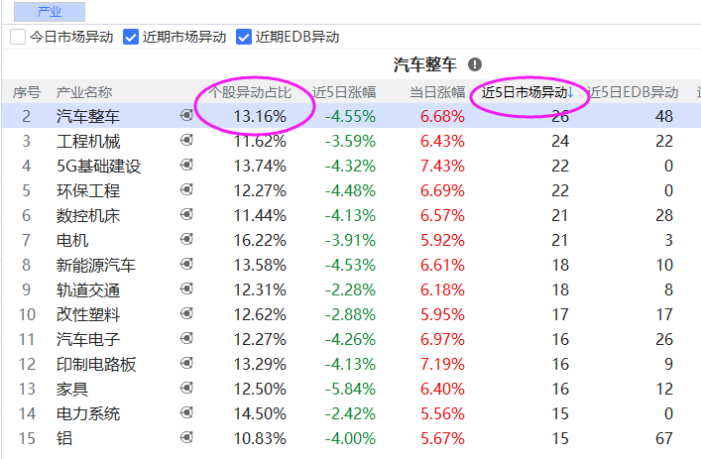
高相关快速选股
第一步，气泡图右上角或外围区
第三步，勾选过滤，快速翻看，锁定目标。
第二步，异动及异动占比双高（排名靠前）

Slide 9
03
EDB数据的影响

Slide 10
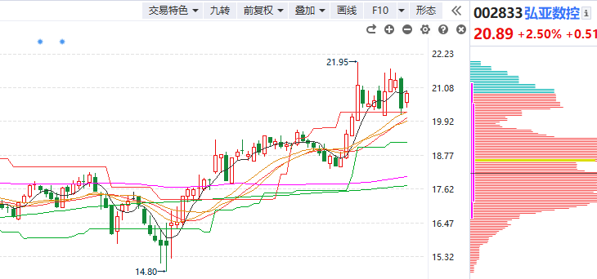
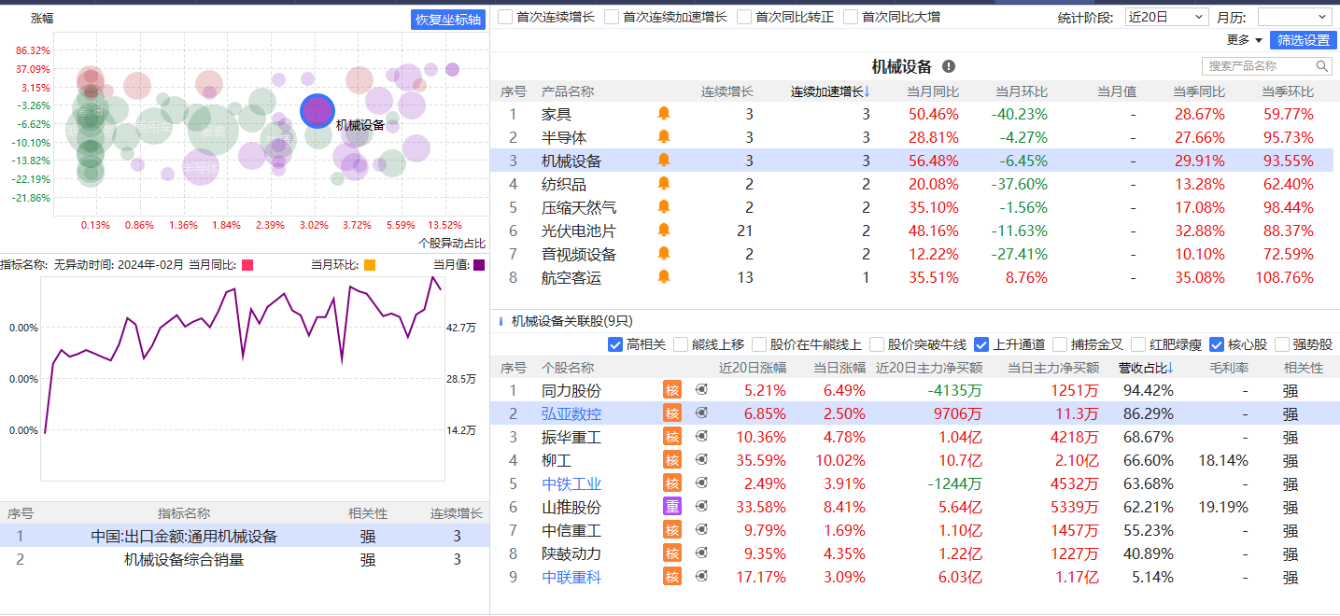
产品热销

